Slide 1

IV CONGRESSO NAZIONALE IVAS
10 - 11 Novembre 2023
Renato Moresco
Referente PICC TEAM Vicenza

Slide 2
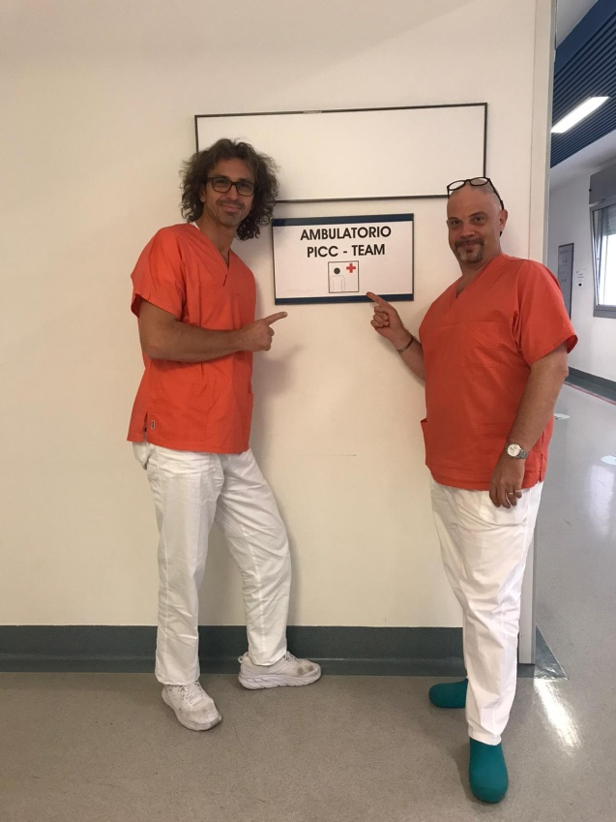
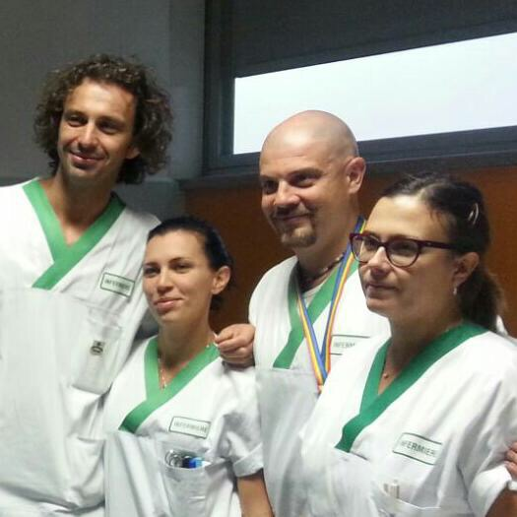
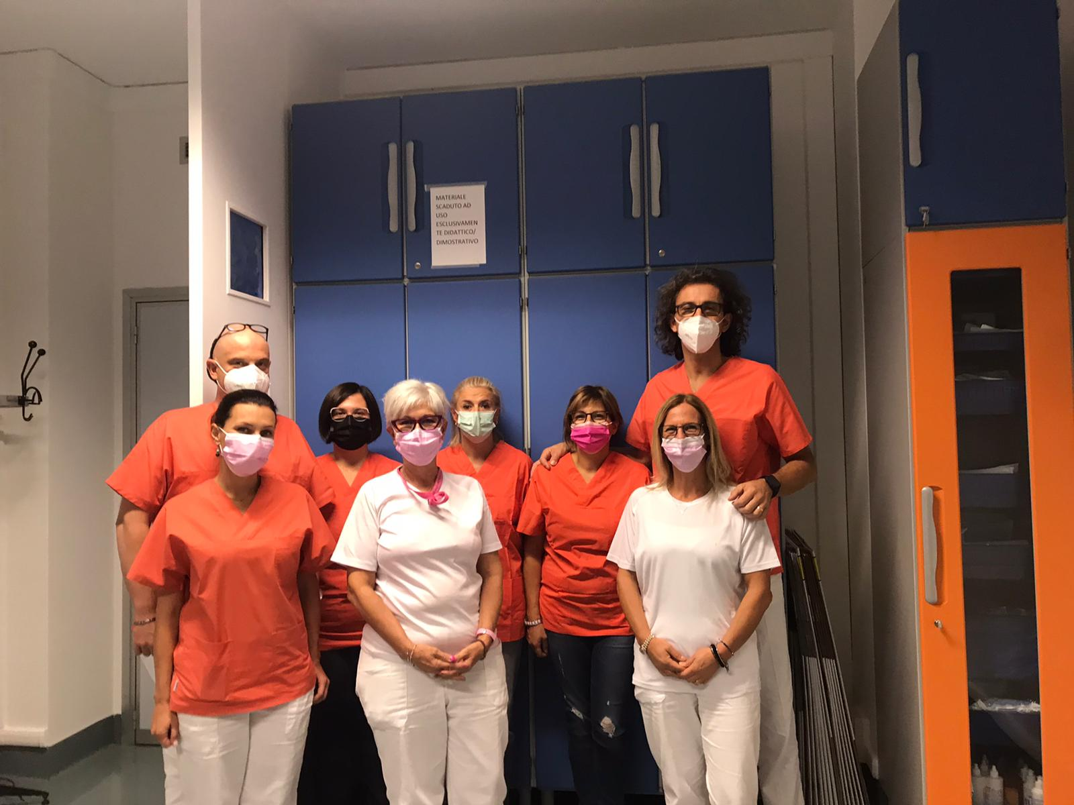
TUTTO EBBE INIZIO
NEL 2009…

Slide 3


PICC-TEAM
2009-2010 Formazione
2010 Primi Impianti
02/2013 Picc Team
09/2013 Ambulatorio dalle 8.00 alle 13.00 (2 volte la settimana)
03/2014 Aggiornamento tecnologico (Tip Navigatio e Tip location)Corsi di formazione sulla gestione
09/2016 Inizio utilizzo device Power Injectable Bi-Tri lume nei reparti intensivi e semiitensivi
11/2017 Progetto Picc Groshong nei pz con SLA
2018 Formazione pratica di 2 colleghe di Arzignano ( Stefania e Serena)
2018 Elezione consigliere nazionale IVAS
2018/2019 Corsi di formazione gestione accessi vascolari
2020/21 Formazione per la gestione del personale in stato di emergenza sanitaria sia Covid che per altre eventuali situazioni critiche.
2009/2010 60 impianti
2022/2023 Proiezione a 3.000 impianti
Formazione ai vari reparti per utilizzo del catetere periferico con ecografo, contestualmente ai distretti e ULSS presenti nel territorio.

Slide 4
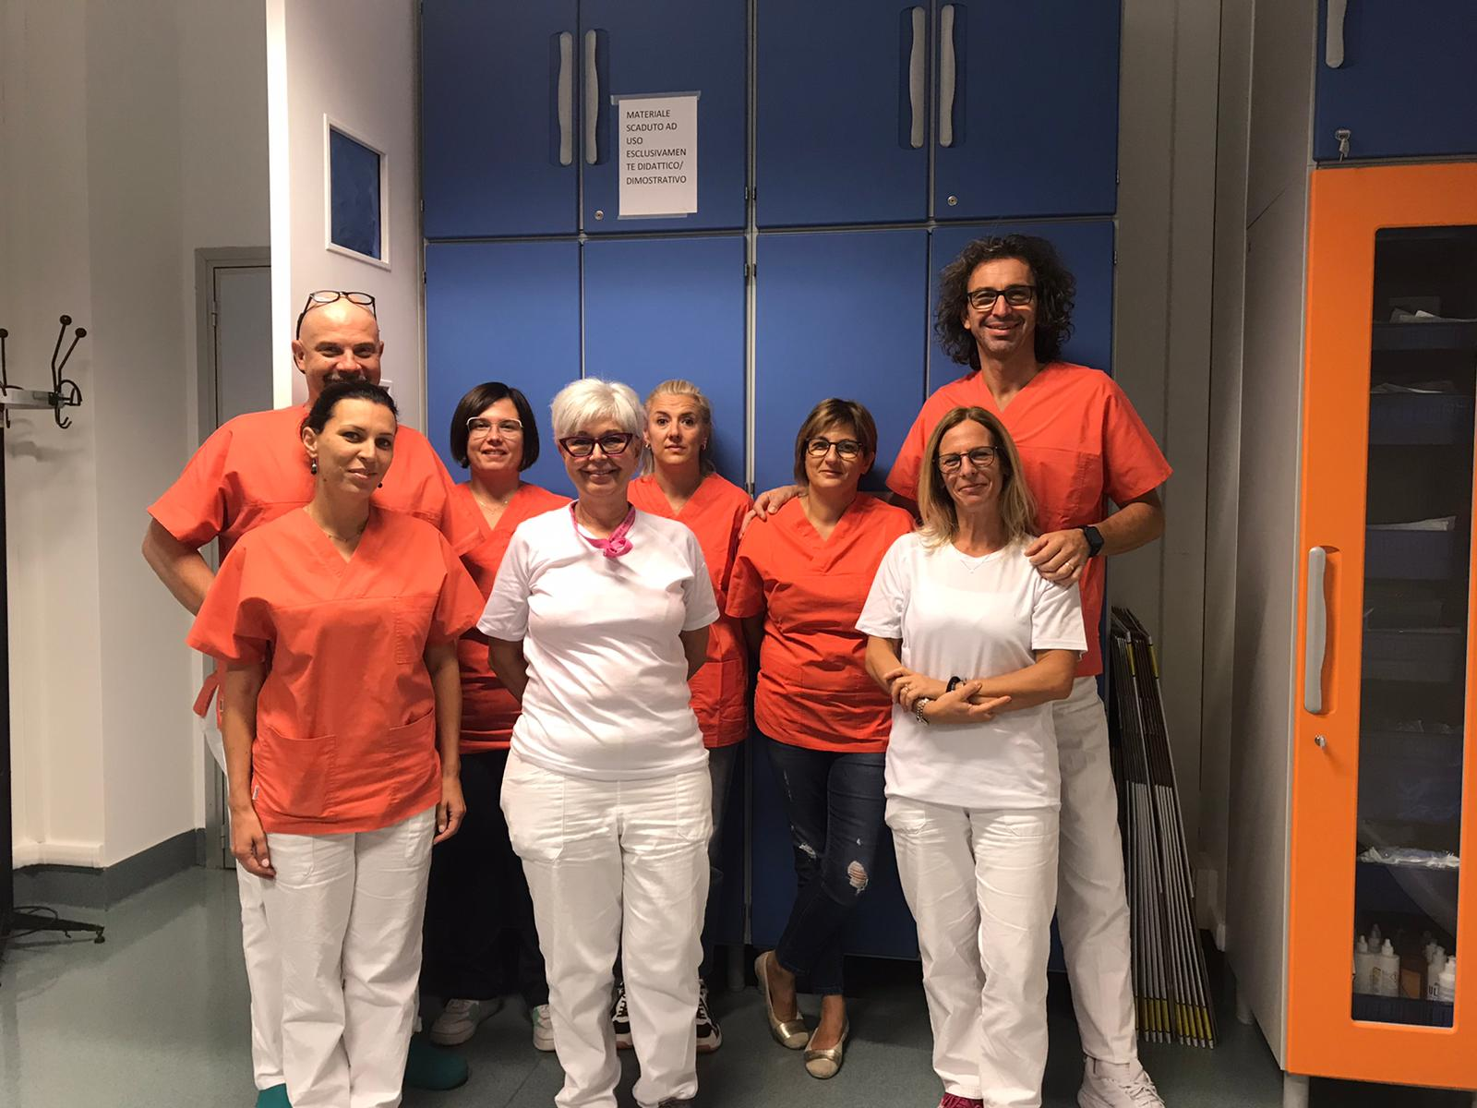
“Mettersi insieme è un inizio, rimanere insieme è un progresso, lavorare insieme un successo.”
Vicenza:
Elena Piana
Alessandra Rampazzo
Riccardo Tezza
Eugenia Pavan
Anna Benetti
Laura Barbieri
Serena Bertinato
Stefania Garbuggio
Renato Moresco

Slide 5


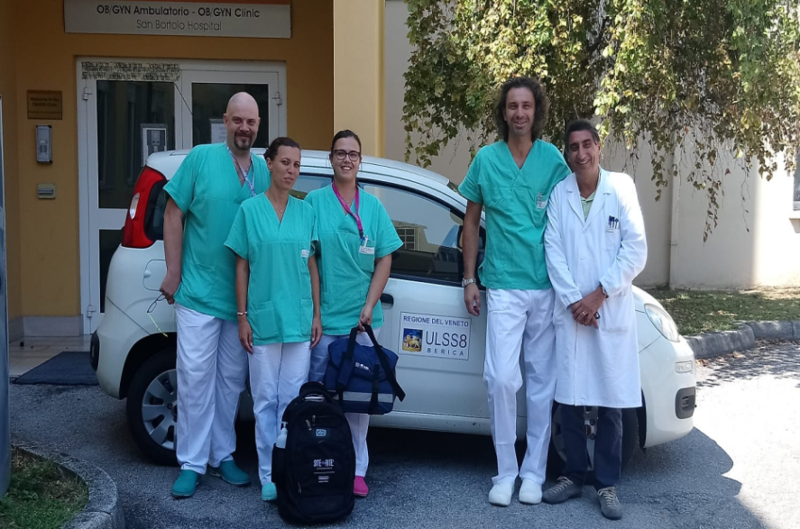
CRONOLOGIE EVENTI
PICC-TEAM
10/2016 Inaugurazione nuovo amb. PICC TEAM,
(Fondaz. S. Bortolo- Lions Club)
08/2018 Inizio percorso impianto device sul territorio per pazienti in NCP di tutta l’ULSS 8 BERICA

Slide 6
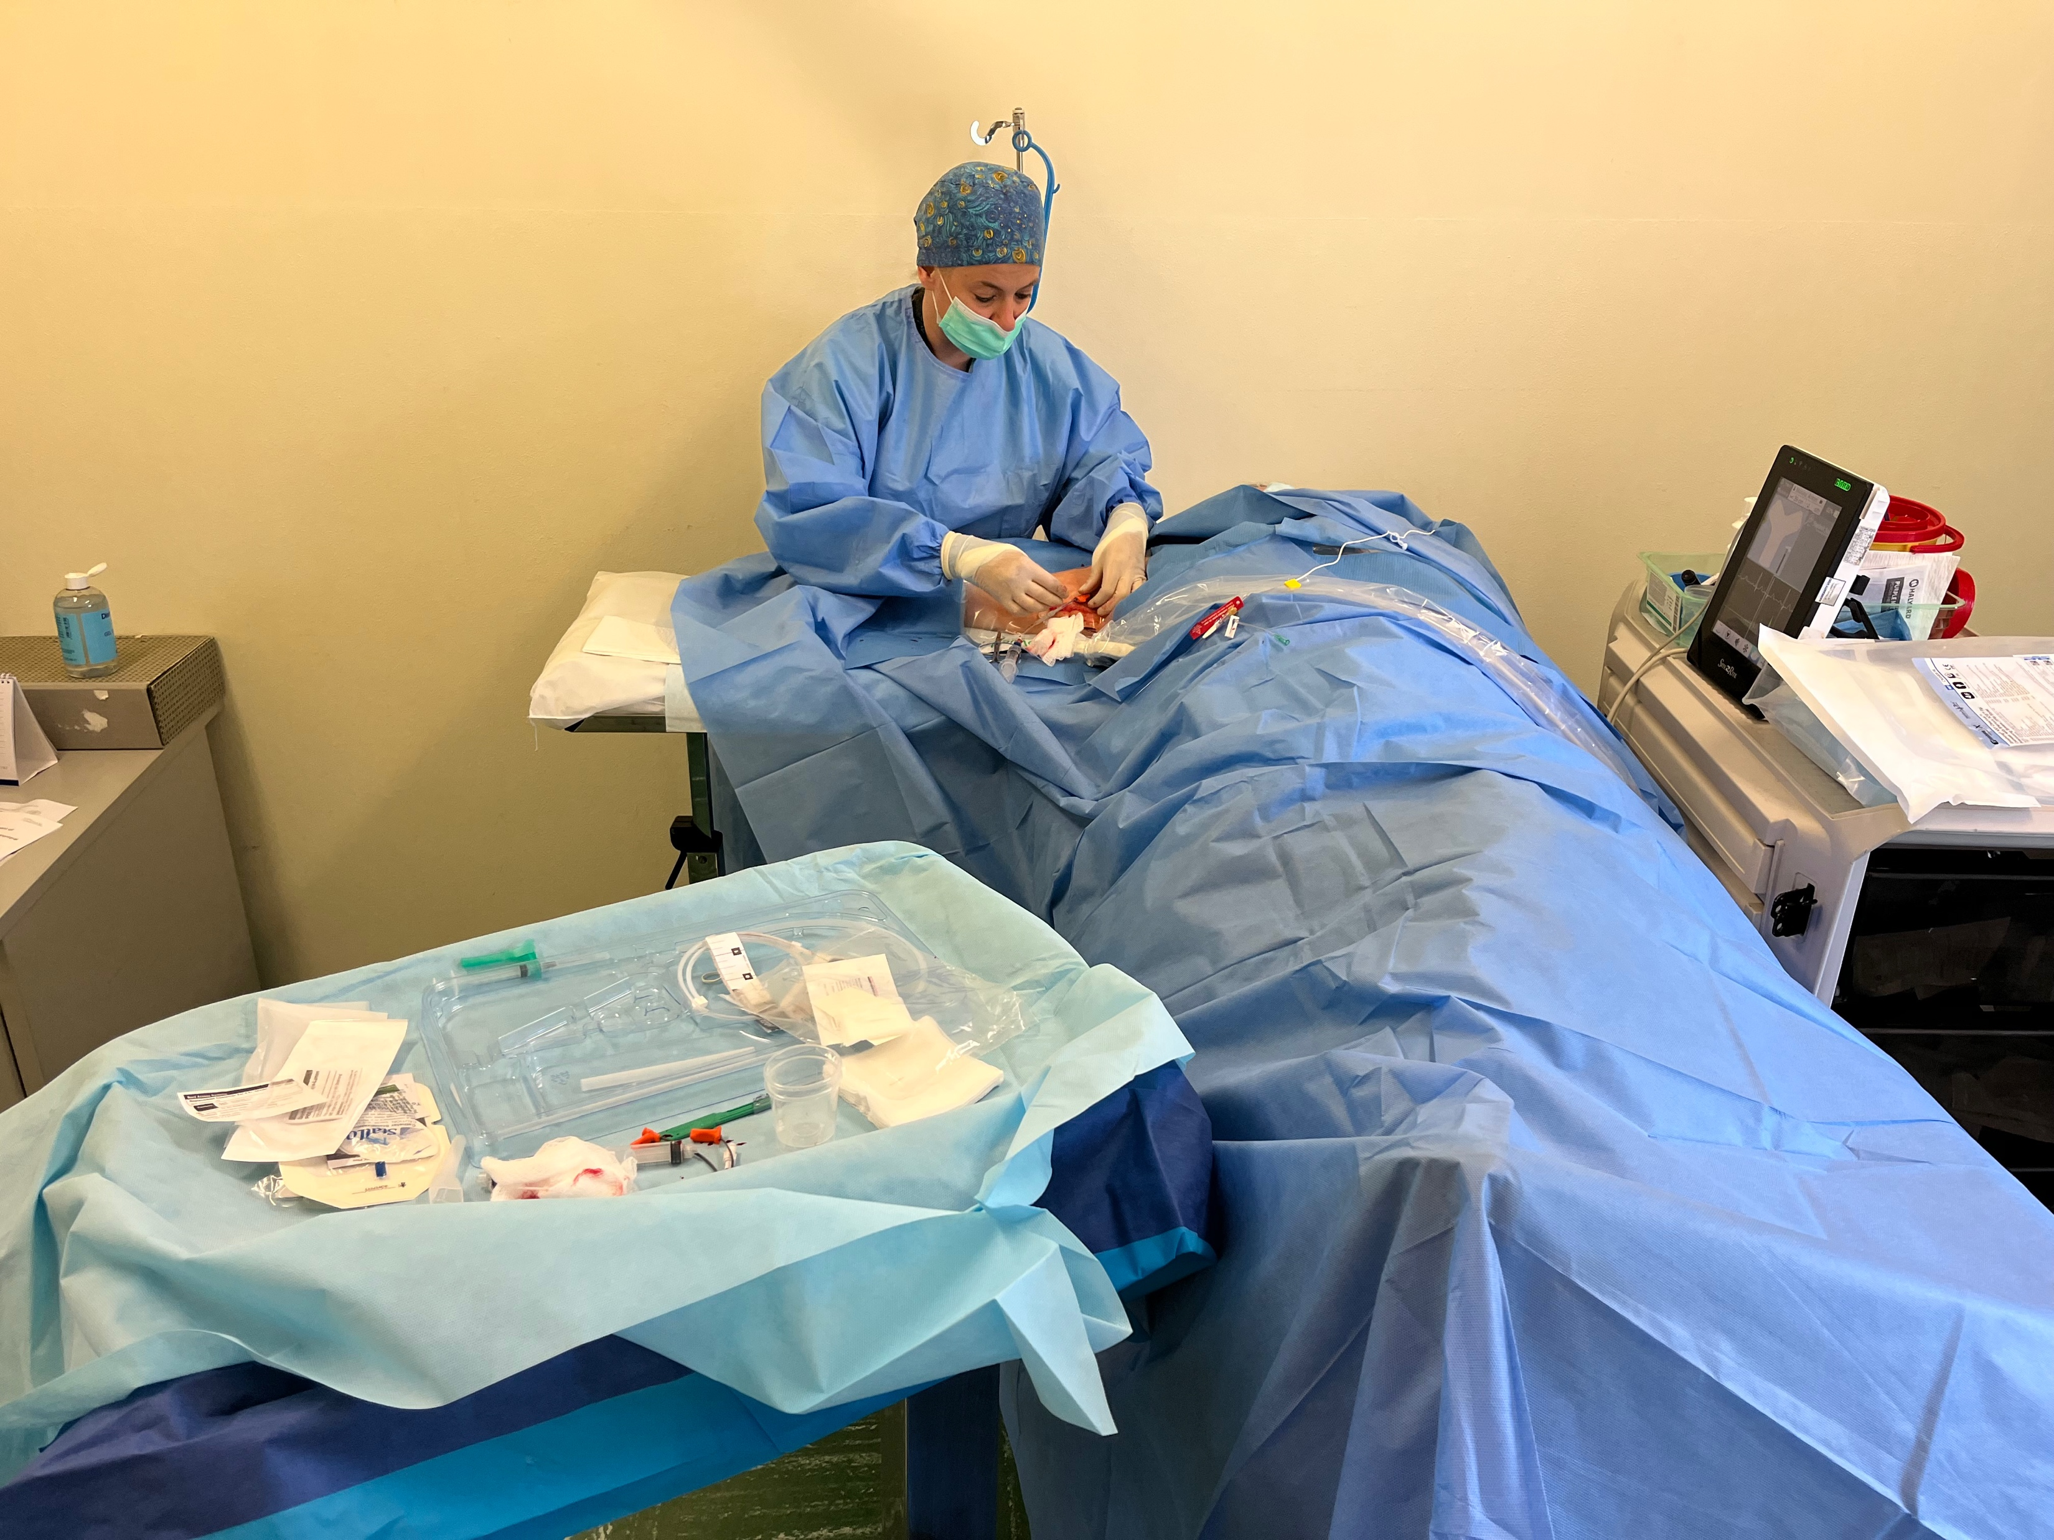
CRONOLOGIE EVENTI
PICC-TEAM
01/2020 Approvazione del documento denominato "ULSS 8 Berica PICC Team: Organizzazione e modalità operative".
10/2023 Apertura nuovo amb. PICC TEAM presso l’Ospedale di Arzignano il Lunedì-Mercoledì-Venerdì

Slide 7
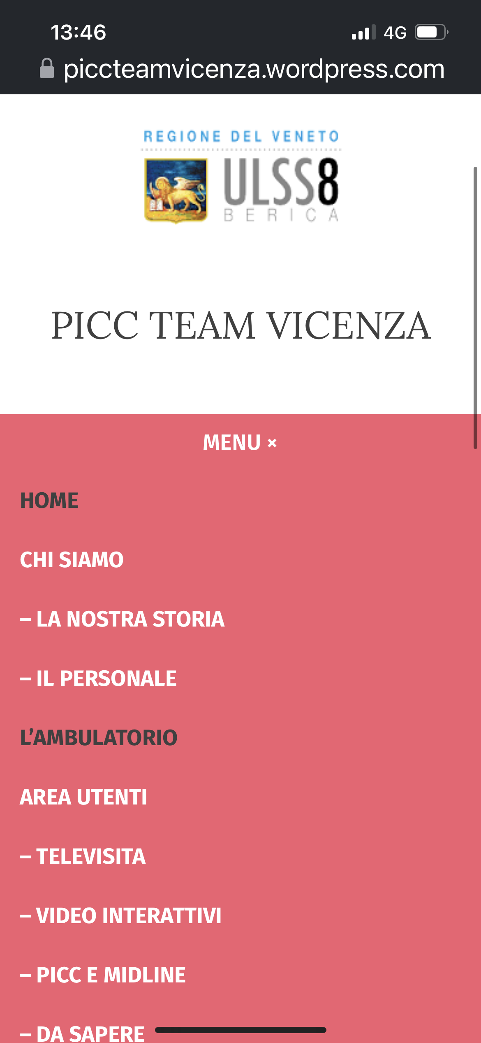


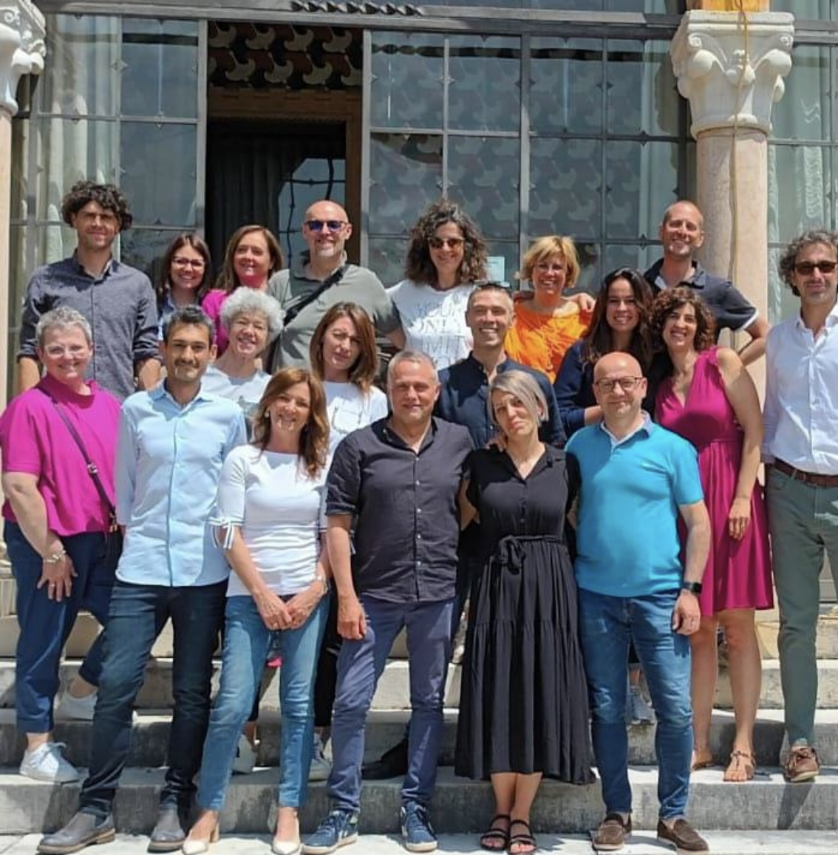

EVENTI FUTURI
Approvazione del sito Internet aziendale del Picc team
Consolidazione dell’Av-Team multidisciplinare
Apertura di un Ambulatorio presso l’Ospedale di Noventa 2 gg la settimana
Collaborazione con l’Università per un Master o Corso Universitario in Accessi Venosi
Potenziamento della rete Regionale dei Team in accessi venosi
Riduzione delle infezioni ospedaliere catetero correlate del 90% nei prossimi 4 anni

Slide 8


Direttore Generale
Direzione Sanitaria
Direzione Medica
Servizio delle Professioni Sanitarie
Primario del reparto di Medicina Generale : Dr. Giovanni Scanelli
Coordinatrici e colleghi del reparto di Medicina
Notes:
Non riesco a inserire Direzione Medica

Slide 9

Walt Disney: «Da queste parti, comunque, non guardiamo indietro a lungo.
Andiamo sempre avanti, aprendo nuove porte e creando sfide nuove, perché siamo curiosi...
E la curiosità ci porta verso nuovi orizzonti.»
« e comunque… in qualche modo faremo»

Slide 10
